Slide 1
PORTFOLIO
김종범 2022.01.07

Slide 2
CONTENT
프로젝트 환경, 참고 사이트
프로젝트 ERD, LOGIC 프로세스
프로젝트 사용 API
프로젝트 기능

Slide 3
프로젝트 환경, 참고 사이트
환경
Windows 10
JDK 1.8
Tomcat 9.0.26
MySQL 8.0
Lombok
JSTL
SHA-256
Encoding : UTF-8
Eclipse EgovFrameWork 3.9
Mybatis
참고 사이트
브랜디(쇼핑몰)
트랜비(쇼핑몰)

Slide 4
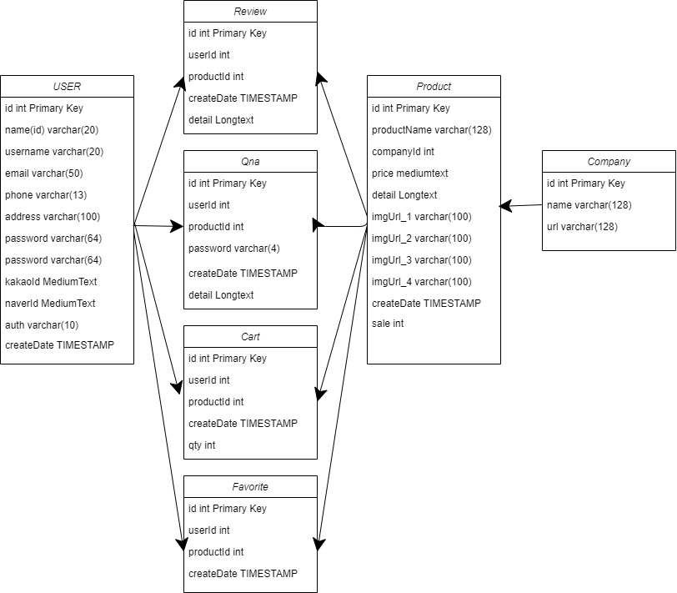
프로젝트 ERD

Slide 5
프로젝트 LOGIC 프로세스
로그인 시 이용가능
기능 포함
결제
credit
Cart
favorite
My page
Kakao
Review
All-Product
Naver
Login
Main
One-
Product
Search-Product
Q&A
General

Slide 6
프로젝트 API
Kakao 로그인 API
NAVER 로그인 API
IAMPORT API
도로명 주소 API
Summernote API
sweetAlert2

Slide 7
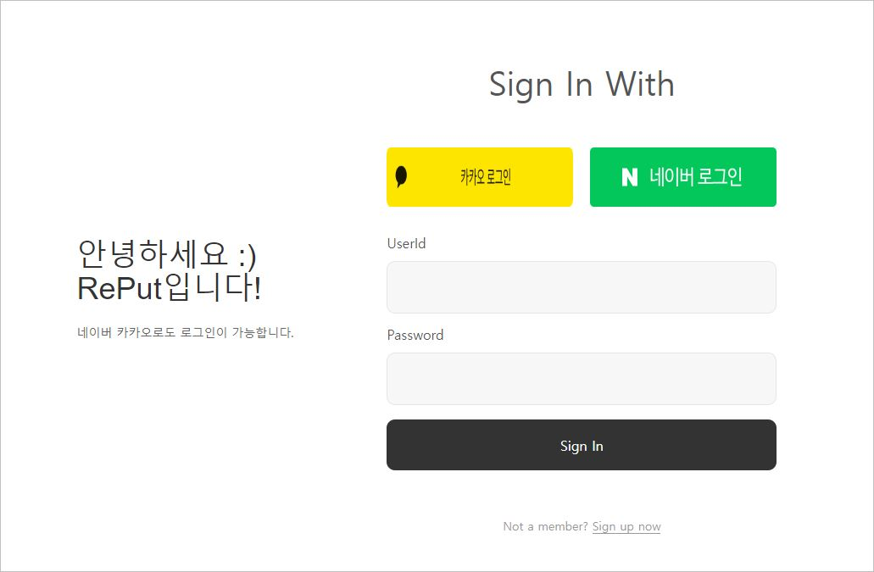
기능 - 로그인
회원가입 페이지(SIGN UP NOW)
카카오 로그인,
네이버 로그인,
로그인 로직.

Slide 8
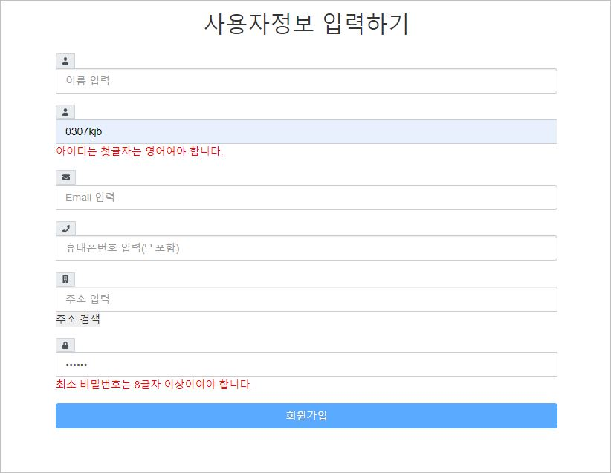
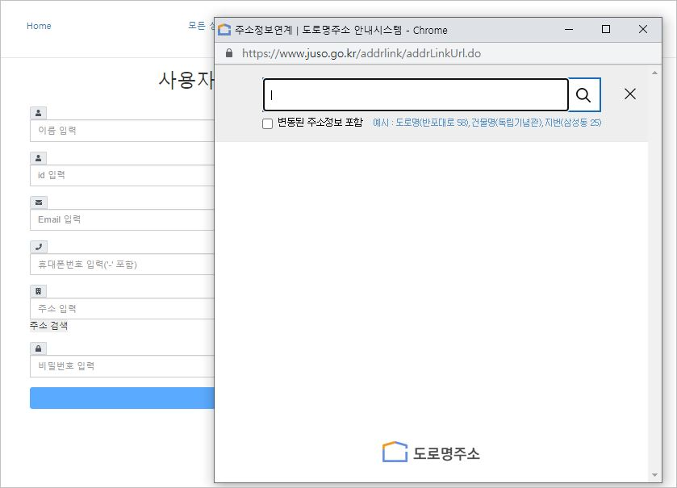
기능 – 회원가입(일반)
ID, PASSWORD에 따른 제약조건 설정
ID : 6글자 이상, 첫 글자 영문, 중복 아이디 체크
PASSWORD : 8글자 이상
위 두 사항 만족 후 회원가입 버튼 온
도로명 주소 API ( 카카오, 네이버 공통 )

Slide 9
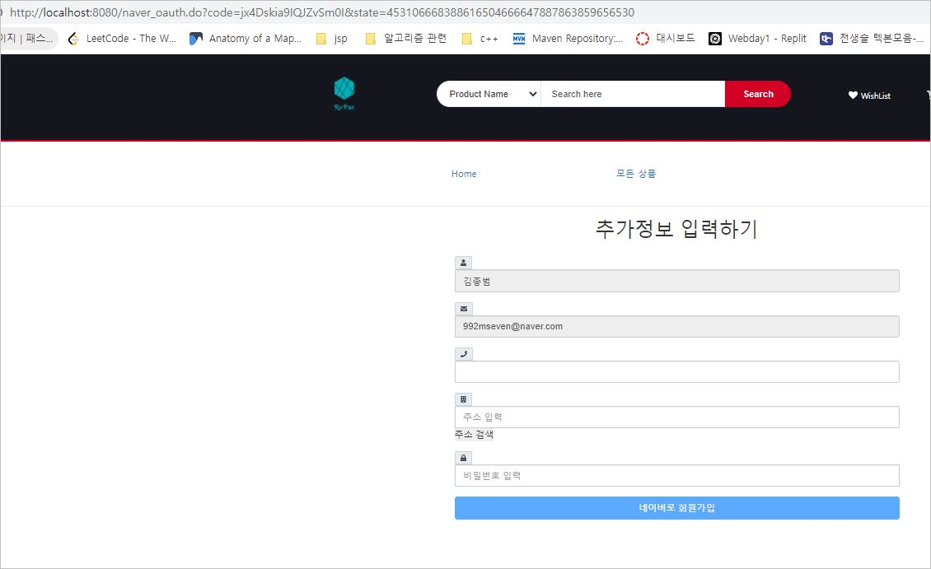
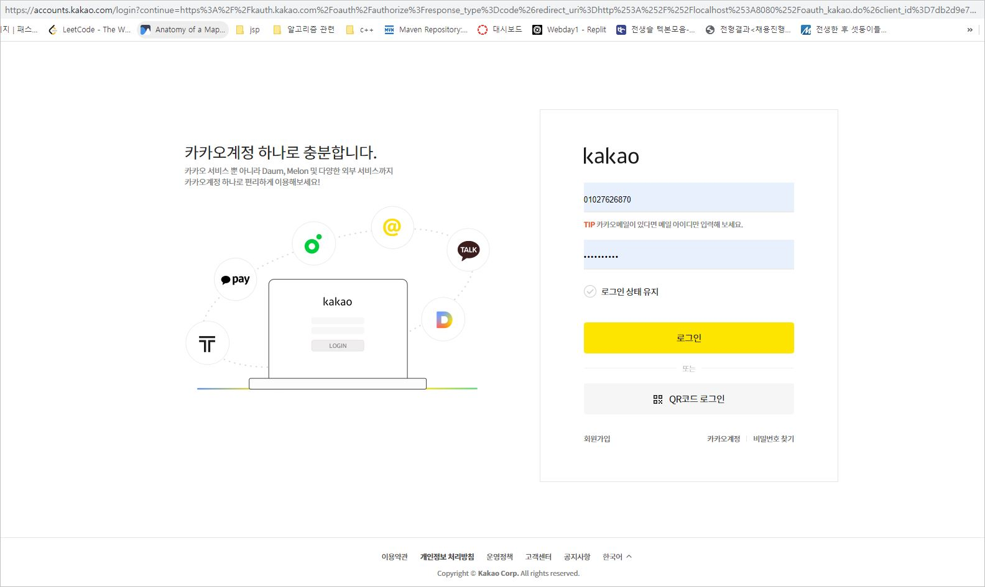
기능 – 회원가입 (카카오, 네이버)
추가 정보 입력, 회원가입

Slide 10
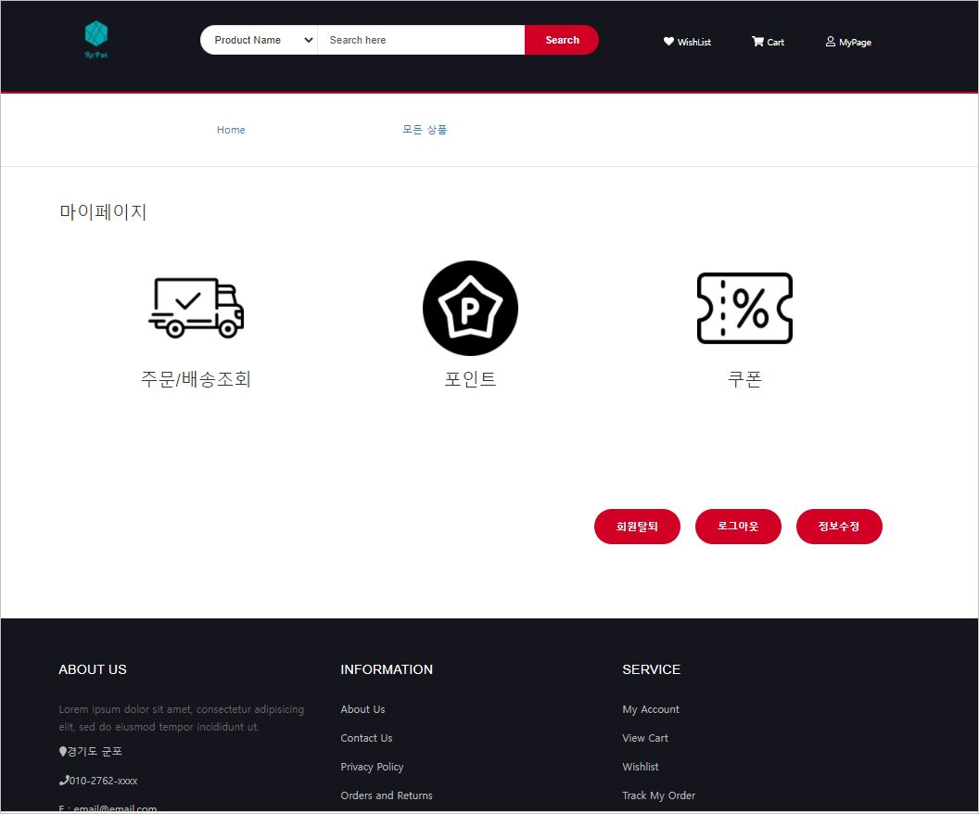
기능 – 마이 페이지
로그인 시 나오는 화면
회원 탈퇴
로그 아웃
정보 수정 로직.

Slide 11
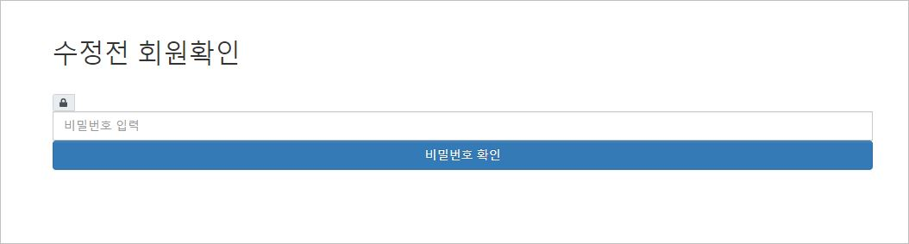
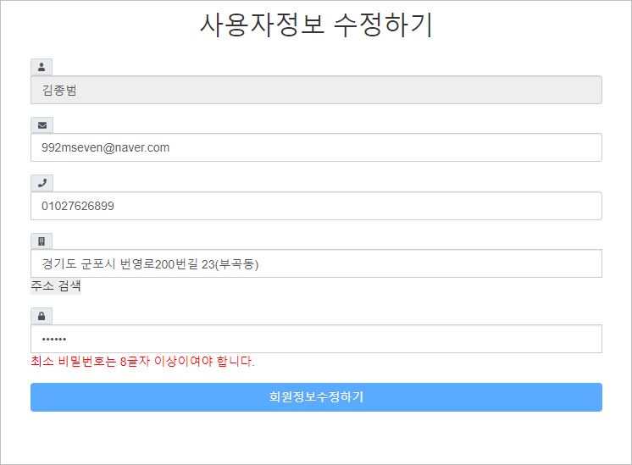
기능 – 회원정보수정
수정 전 회원확인 용으로 비밀번호 체크 페이지
이름을 제외한 모든 정보 수정 가능
비밀번호 8글자 미만 시 똑같이 예외 발생

Slide 12
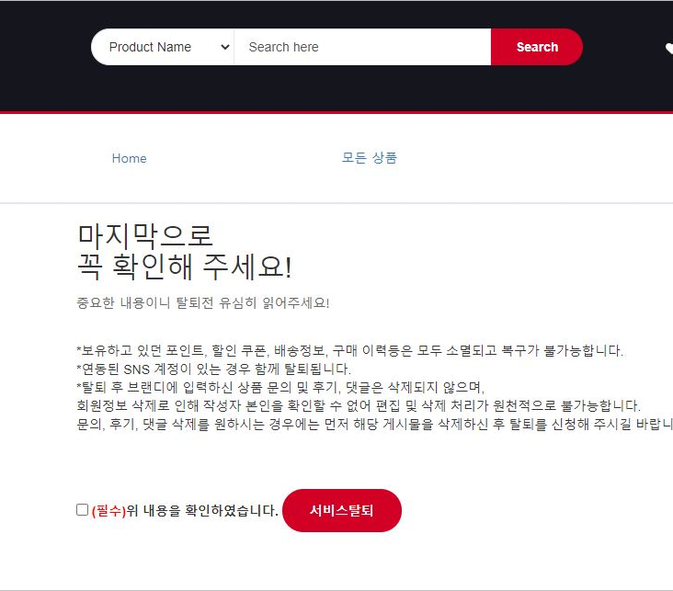
기능 – 회원 탈퇴
체크박스 클릭 시 버튼 온

Slide 13
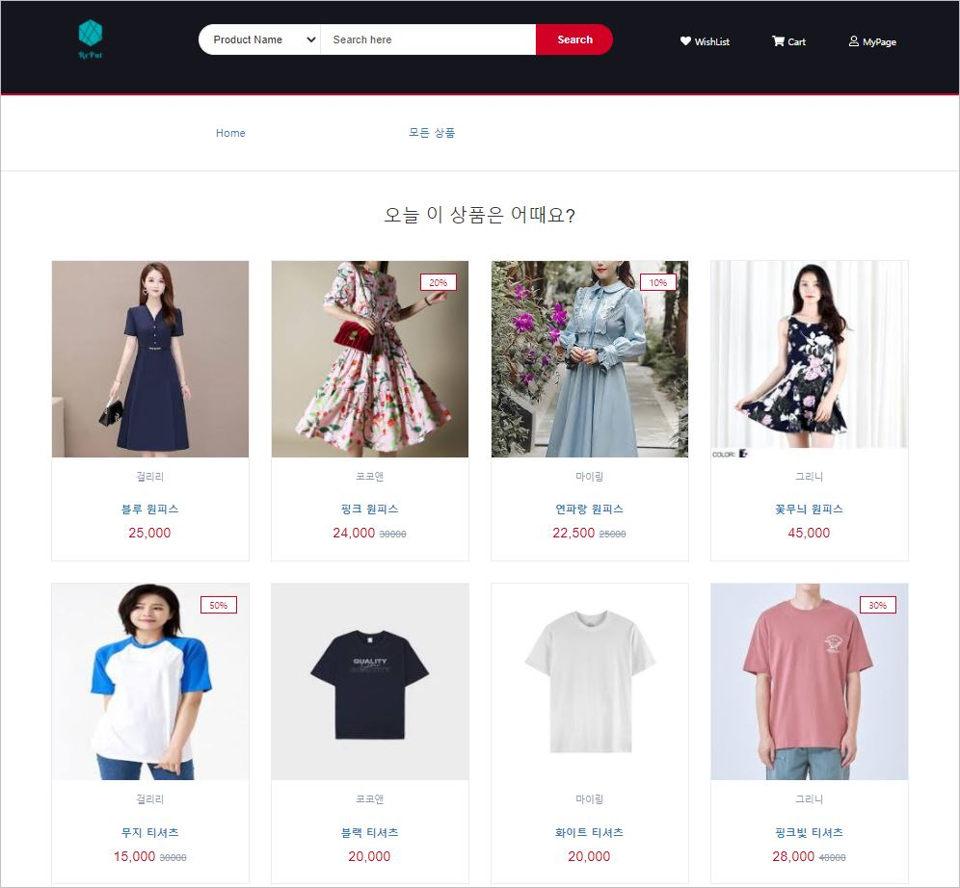
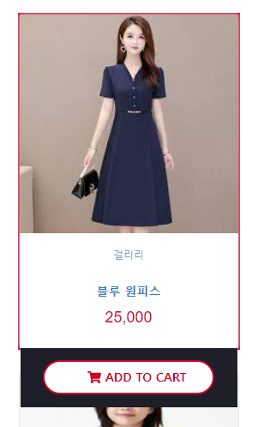
기능 – 메인 페이지
검색 상품, 상세 상품 로직
비로그인 시 위시리스트, 카트 네비게이션 클릭 시 로그인 화면으로 가게 설정
상세 상품 ADD CART 기능 ( 비로그인 시 로그인 화면으로 가게 설정 )

Slide 14
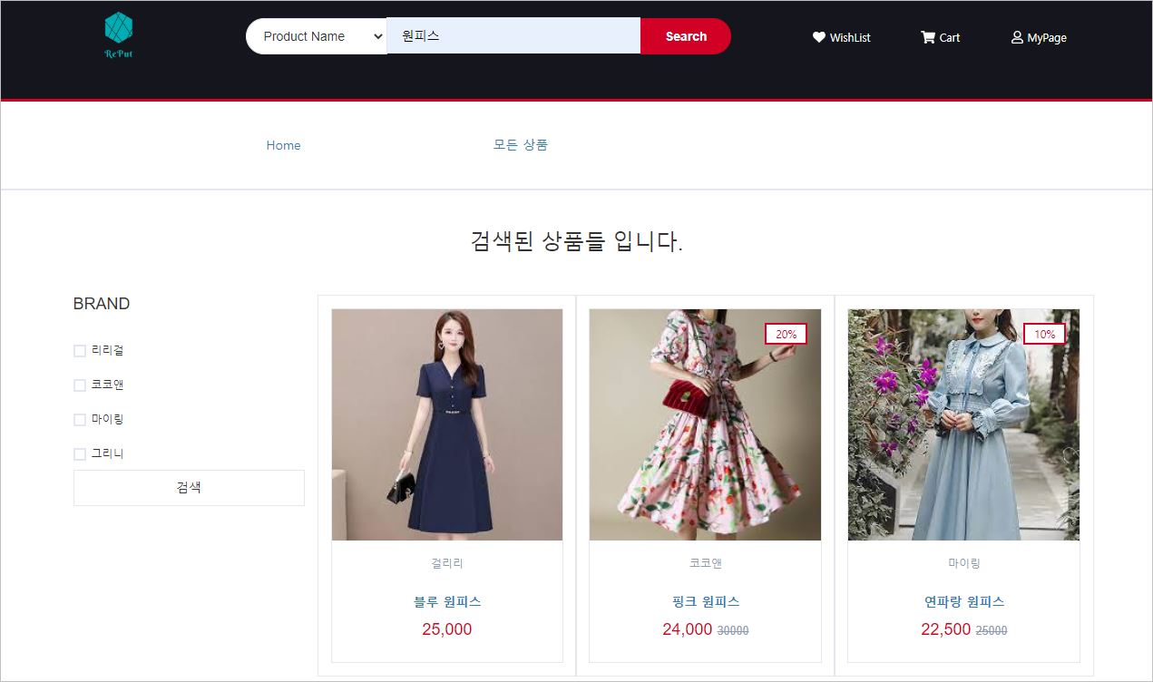
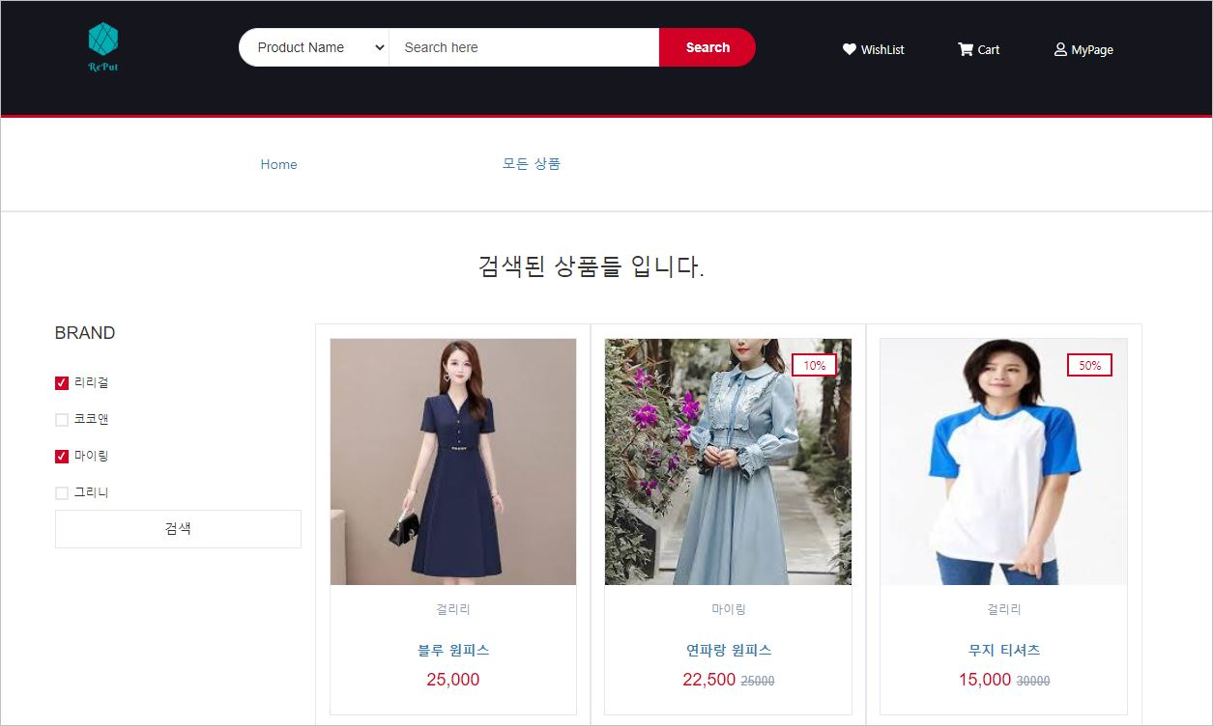
기능 – 검색 페이지
검색 페이지)
Input box(상품 이름, 브랜드 이름), check box(다중 브랜드 이름 가능) 을 통해 상품 검색

Slide 15
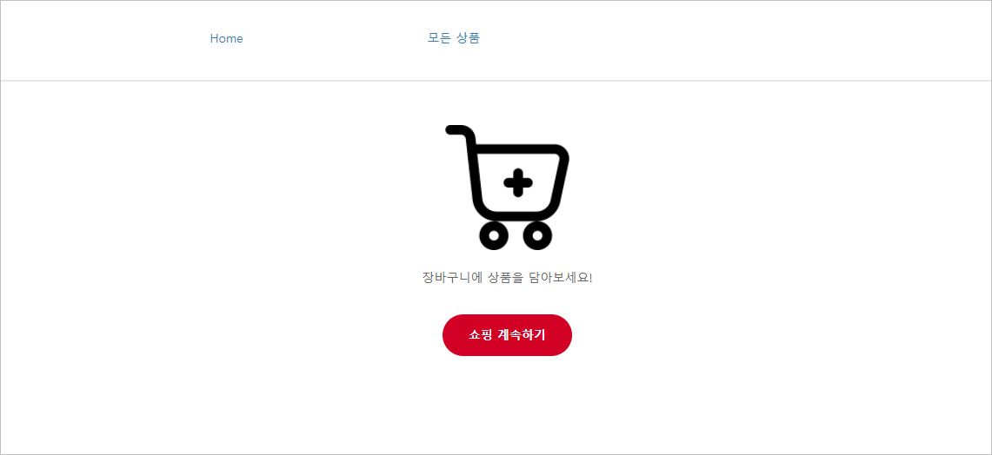
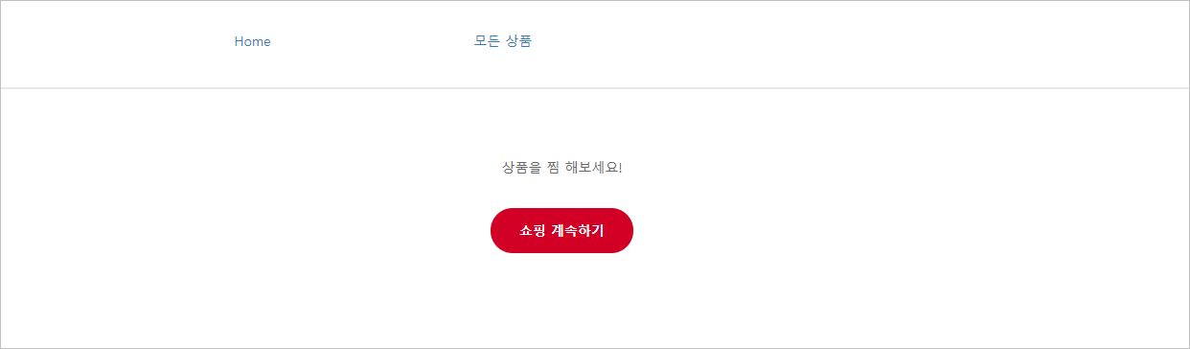
기능 – 비어 있는 장바구니, 찜
‘쇼핑 계속하기’ 버튼 클릭 시 전체 상품 페이지로 이동.

Slide 16
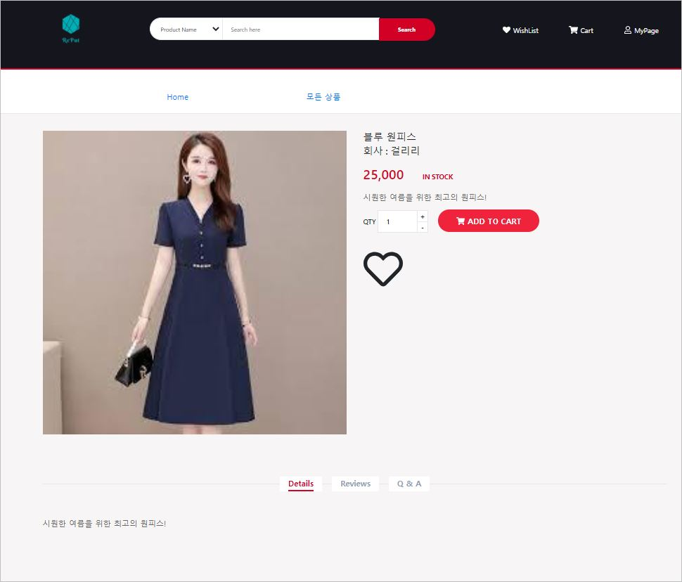

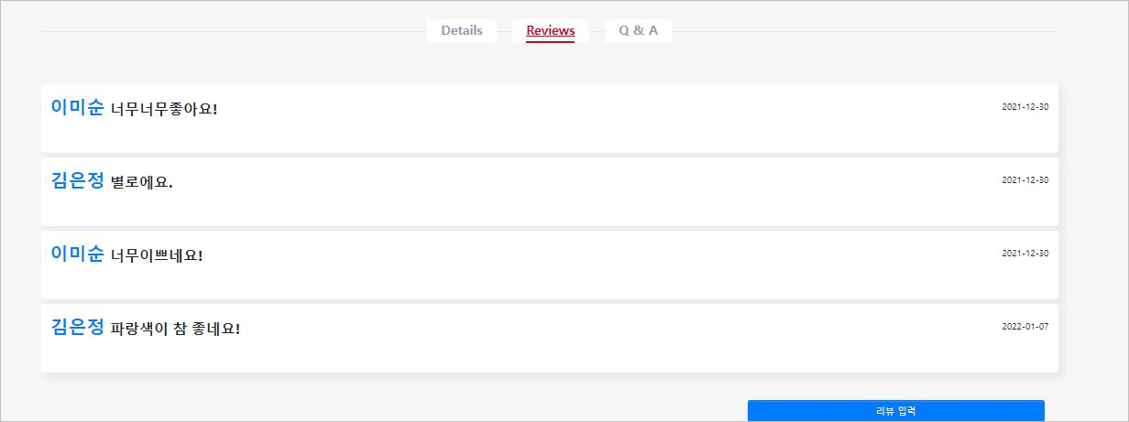
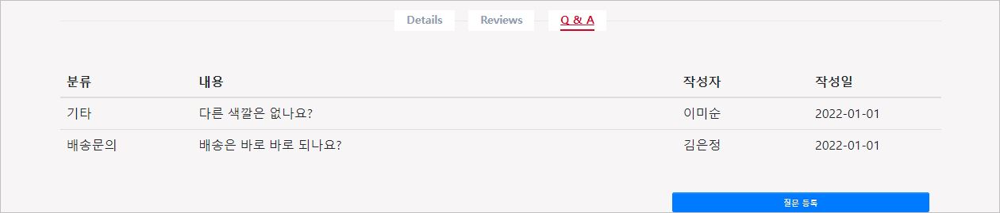
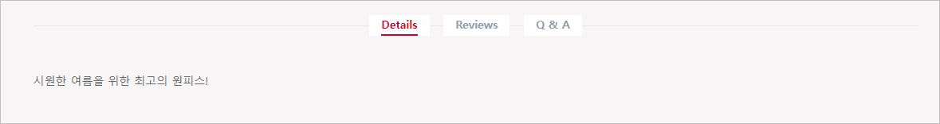
기능 – 상세 페이지
Qty(수량)의 가감조절로 카트에 저장 가능.
찜 ON/OFF기능(하트)
탭 기능(Detail , Reviews, Q & A)

Slide 17
기능 – 상세 페이지
Tab 기능을 통해 q&a, reviews, detail(설명)을 시각화
비로그인 시 등록 버튼 보이지 않도록 설정.

Slide 18
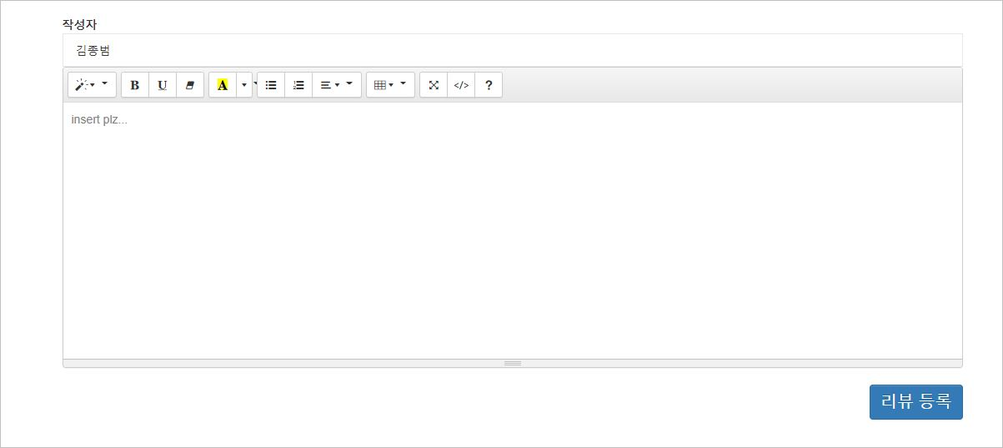
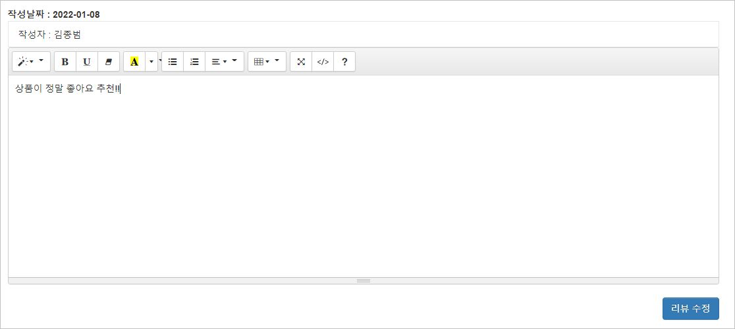
기능 – 리뷰 C®UD
현 유저가 작성한 리뷰일 경우 remove, modify 버튼 시각화
리뷰 추가 버튼 클릭 후 리뷰 등록 기능
리뷰 수정 버튼 클릭 후 현재 리뷰 데이터 Read
리뷰 삭제 기능

Slide 19
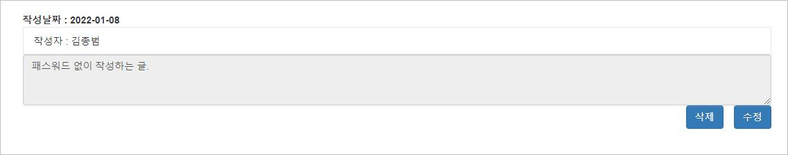
기능 – Q&A 상세
테이블 (tr 태그 클릭 시) 상세 Q&A 페이지로 이동
현 유저의 상세 Q&A 페이지 시 삭제, 수정 버튼이 생기는 기능

Slide 20
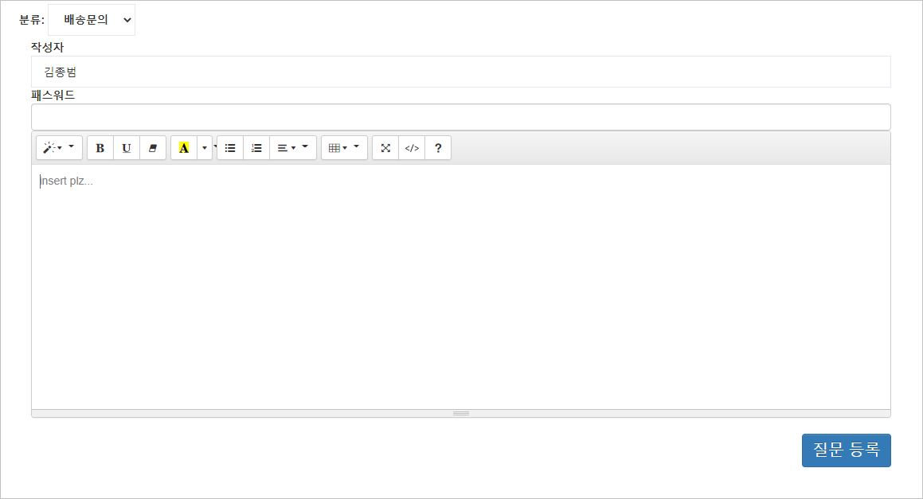
기능 – Q&A C®UD , Password(X)
패스워드 없이 글 작성시 본문이 나오도록 설정.
분류(배송문의, 상품문의, 기타) 세부적 분류.

Slide 21
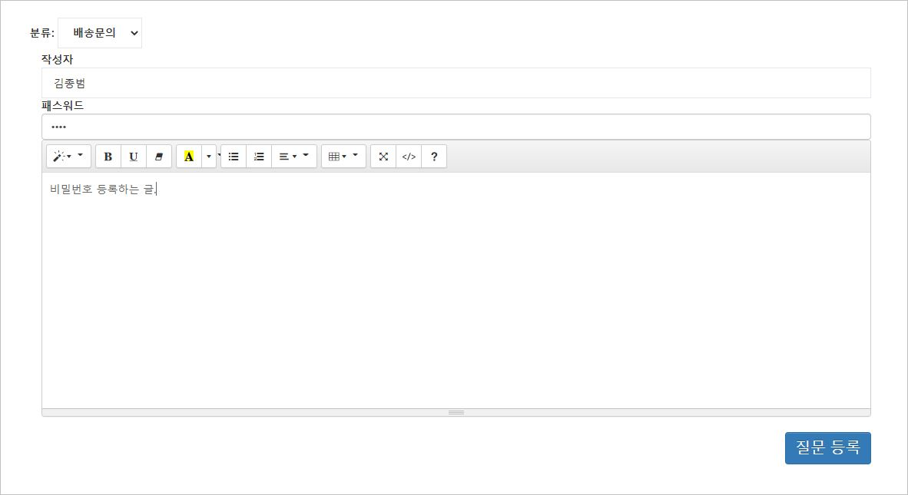
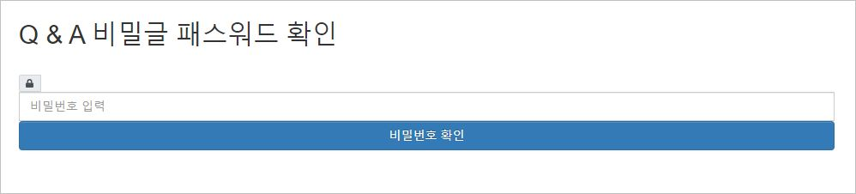
기능 – Q&A C®UD , Password(O)
패스워드 있으면 글 작성시 ‘비밀 글입니다!’이라는 문구가 나오도록 설정.
수정 시 비밀 글 패스워드 확인

Slide 22
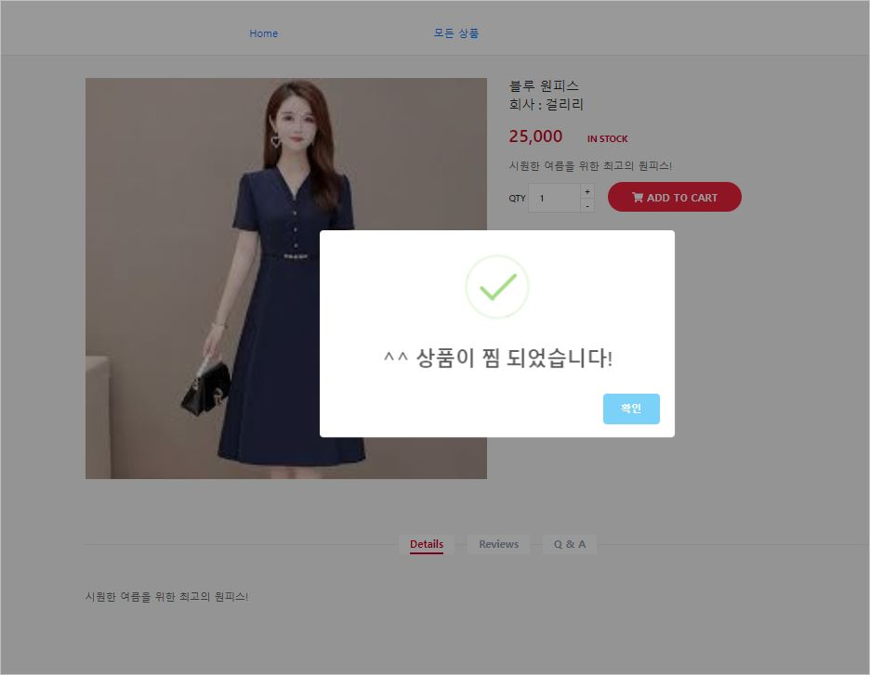
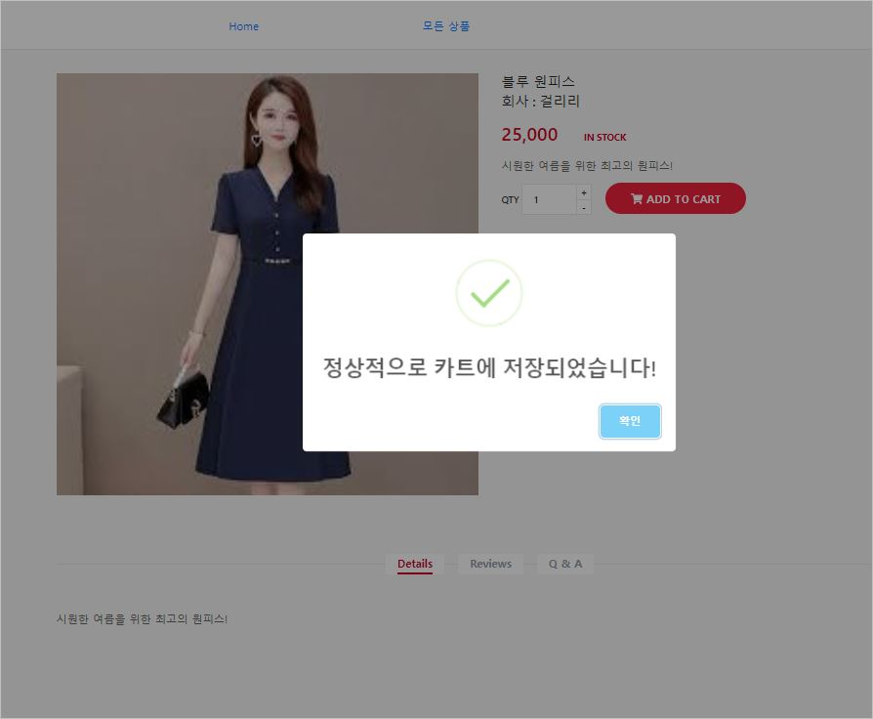
기능 – 상세 페이지 (장바구니, 찜 저장 모습)

Slide 23
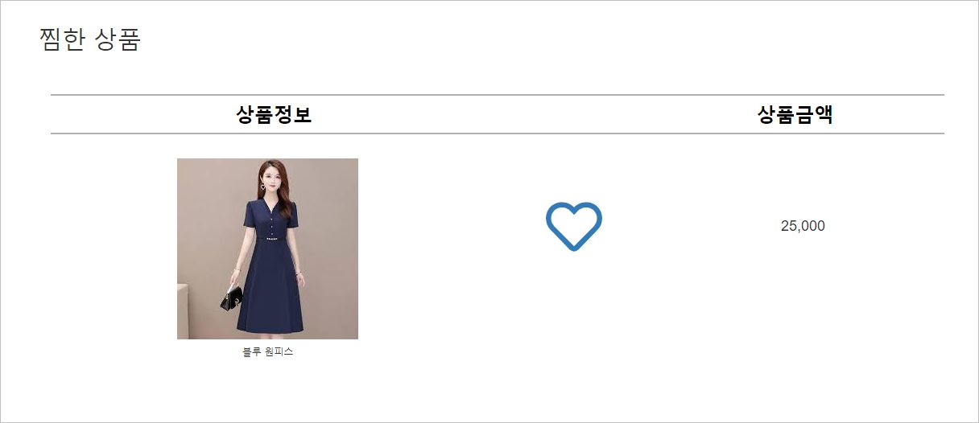
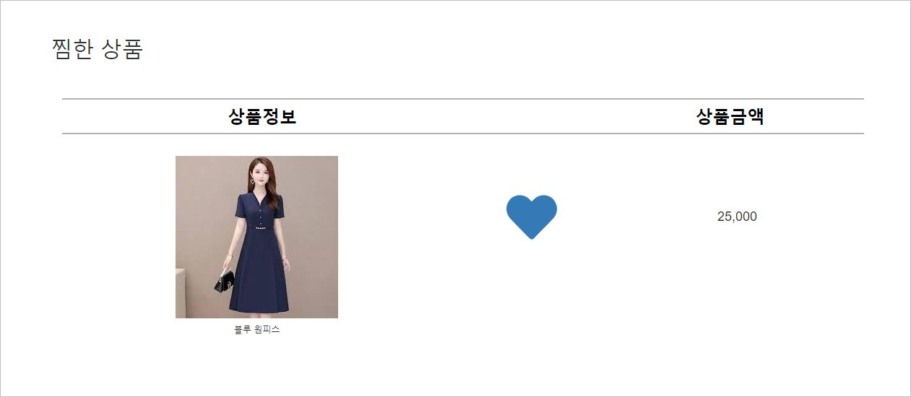
기능 – 찜 페이지
찜 페이지)
찜 ON/OFF기능(하트)
빈 하트 시 그대로 페이지 탈출하면, 저장 목록에서 제외.

Slide 24
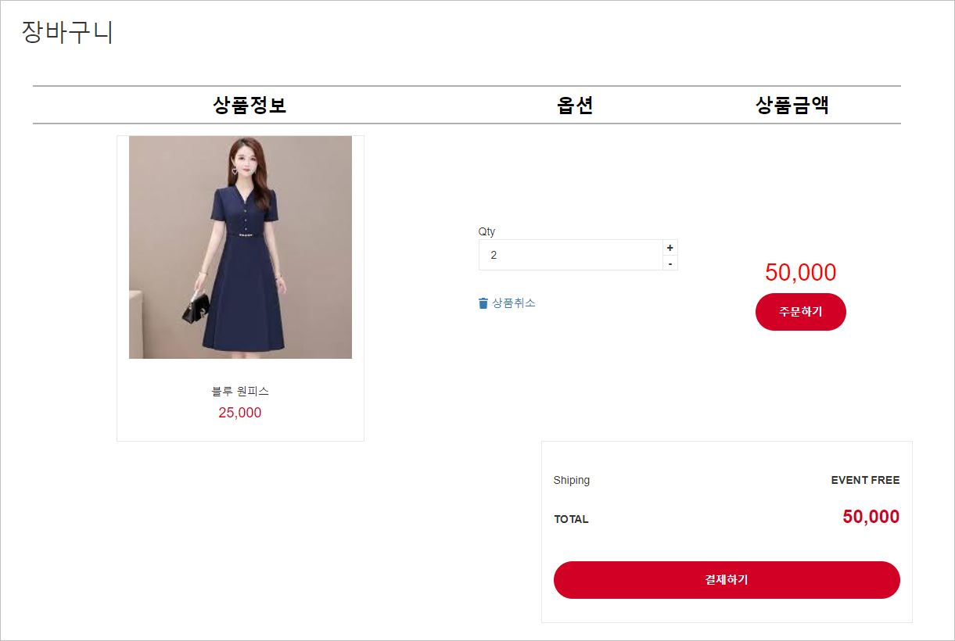
기능 - 카트
수량 조절 기능으로 현 상품 금액과 전체 금액이 바로바로 수정되는 기능.
상품 취소 시 카트에서 해당 상품 삭제
주문하기 또는 결제하기 버튼 클릭 시 결제 페이지로 이동

Slide 25
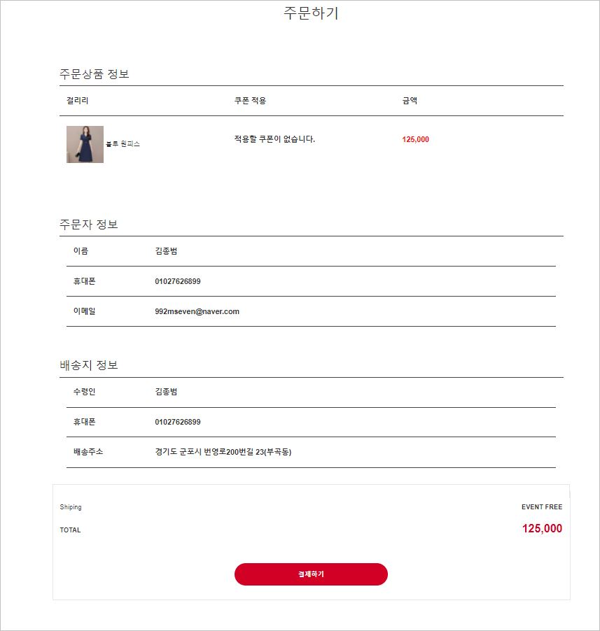
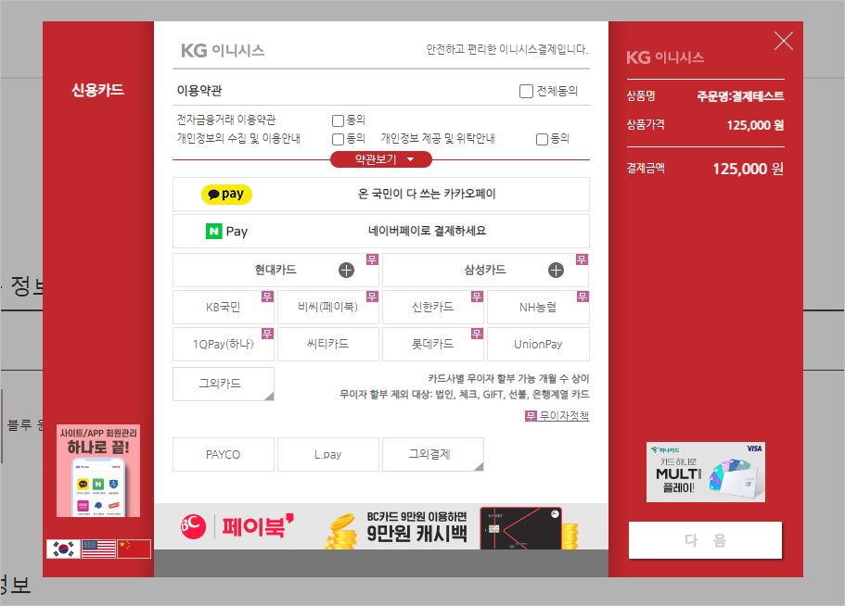
기능 – 결제 페이지
결제하기 클릭 시 아임포트 결제 API 사용.

Slide 26
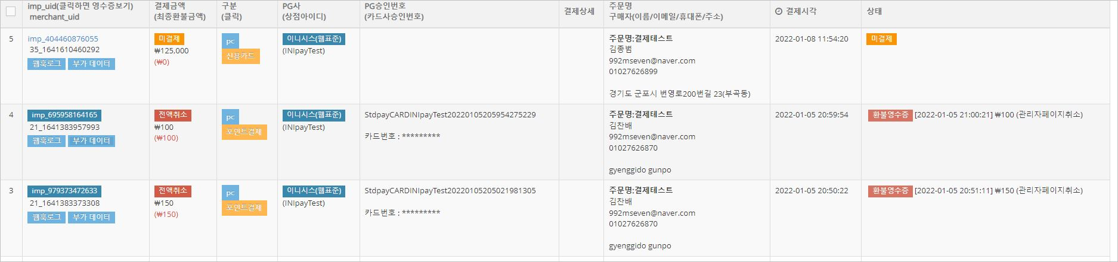
기능 - 결제
실질적으로 결제가 이루어지고 있는 것을 확인 가능.

Slide 27
감사합니다!

